Slide 1
프로젝트명
버전
작성일
소속
작성자

Slide 2
히스토리
version | 작성자 | 내용 | 날짜
1.0

Slide 3
설계 – 화면 목록
대메뉴 | 중메뉴 | 화면ID | 페이지제목 | 설명 | 비고
Main | Main | PHC-MA-01 | Main | 로그인 상태에 따라 주요 메뉴, 반려동물 상태 요약, 알림 요약, 최근 이벤트 정보를 통합 제공하는 메인 화면 | F-001, F-002 / UR-001~UR-011
 | Main(NonSignIn) | PHC-MA-02 | Main(N) | 비로그인 상태로, 화면 표시 내용을 제한적으로 공개 | F-001, F-002 / UR-001~UR-011
SignIn | SignUp | PHC-LO-01 | SignUp | 사용자 기본정보 입력, 필수값 검증, 중복 확인, 이메일 인증, 가입 완료 안내를 처리하는 화면 | F-003, F-004 / UR-012~UR-019
 | SignIn | PHC-LO-02 | SignIn | 아이디/비밀번호를 검증하여 로그인 처리하고, 실패 시 오류 메시지와 회원가입 유도 정보를 제공하는 화면 | F-005 / UR-020~UR-023, UR-004
Landing |  | PHC-LA-01 | Landing | 서비스 소개, 주요 기능 안내, 인터랙션 요소를 통해 사용자의 첫 진입 경험을 제공하는 화면 | F-006 / UR-024~UR-027
DashBoard |  | PHC-DA-01 | DashBoard | 실시간 영상, PTZ 제어, 양방향 오디오, 급여 제어, 환경 데이터, 위험 알림, 상태 시각화를 통합 제공하는 핵심 관제 화면 | F-018~F-028 / UR-055~UR-074

Slide 4
설계 – 화면 목록
대메뉴 | 중메뉴 | 화면ID | 페이지제목 | 설명 | 비고
Gallery | List | PHC-GA-01 | GalleryList | 저장된 하이라이트 이미지·영상 목록을 갤러리 형태로 조회하고 조건에 따라 탐색하는 화면 | F-007 / UR-028, UR-029
 | Detail | PHC-GA-02 | GalleryDetail | 선택한 미디어의 상세 정보(날짜·이벤트 유형)와 알림/SNS 공유 설정을 확인·처리하는 화면 | F-007, F-009 / UR-029~UR-032
PetManage | PetMain | PHC-PE-01 | PetMain | 선택한 반려동물 기준으로 알림기록과 조치기록 조회 기능으로 이동할 수 있는 펫관리 메인 화면 | F-010, F-011, F-012 / UR-034~UR-039
 | AlertRecord | PHC-PE-02 | AlertRecord | 선택한 반려동물의 알림기록을 기간별·종류별로 조회하고 연관 이벤트 메시지를 확인하는 화면 | F-010 / UR-034, UR-035

Slide 5
설계 – 화면 목록
대메뉴 | 중메뉴 | 화면ID | 페이지제목 | 설명 | 비고
PetManage | ActionRecord | PHC-PE-03 | ActionRecord | 선택한 반려동물의 수동·자동 조치 이력을 유형과 방식별로 조회하는 화면 | F-011 / UR-036, UR-037
Setting | MyPage | PHC-SE-01 | MyPage | 사용자 계정 정보 조회, 이메일 확인, 비밀번호 변경, 로그아웃, 회원 탈퇴를 처리하는 화면 | F-013 / UR-040~UR-042
 | PetSetting | PHC-SE-02 | PetSetting | 반려동물 목록/상세 조회와 등록·수정·삭제, 프로필 이미지 관리 기능을 제공하는 화면 | F-015, F-016 / UR-045~UR-051
 | DeviceSetting | PHC-SE-03 | DeviceSetting | 등록된 디바이스의 연결 상태를 조회하고 위치 등 설정 정보를 변경하는 화면 | F-014 / UR-043, UR-044
 | AlertEventSet | PHC-SE-04 | AlertEventSet | 이벤트 발생 조건과 알림 수신 여부를 개별 또는 일괄 ON/OFF로 설정하는 화면 | F-017 / UR-052~UR-054
Admin | AdminData | PHC-AD-01 | AdminData | 전체 반려동물 데이터 조회·상세조회·수정·삭제를 수행하는 관리자용 데이터 관리 화면 | F-029 / ADM-001~ADM-004

Slide 6
대메뉴 | 중메뉴 | 화면ID | 페이지제목 | 설명 | 비고
Admin | Role | PHC-AD-02 | AdminRole | 관리자가 사용자의 권한을 관리 (관리자, 일반사용자, 휴면사용자) | F-031 / ADM-009, ADM-010
Simulation |  | PHC-SI-01 | Simulation | 반려동물 상태 데이터(심박수·체온·활동량 등)를 입력·전송하고, 이벤트 판별 → 알림 푸시 → 조치 기록까지 전체 데이터 흐름 루프를 검증하는 관리자 전용 화면 | F-032, F-033 / ADM-011~ADM-017

Slide 7
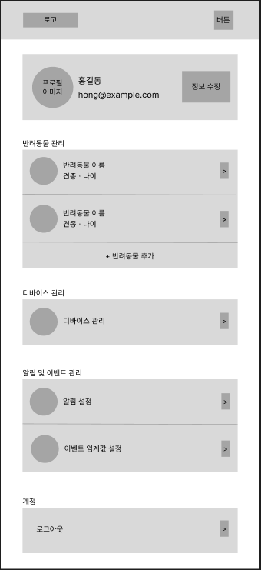
설계- UI/UX설계
페이지제목 | MyPage | 화면ID | PHC-SE-01 | 작성자 |  | 김 현 규 |  | 날짜 | 2026.03.23
화면명 | Setting |  |  |  | 요구사항 ID |  | UR-040~UR-042
기능 명세서
1 | 로그인한 사용자의 계정 정보를 조회
2 | 이메일 확인 및 비밀번호 변경을 처리
3 | 세션 종료(로그아웃) 및 계정 탈퇴 시 연관데이터 비활성화 처리를 수행
4
Check Point
.
Related ID
PHC-MA-01

Slide 8
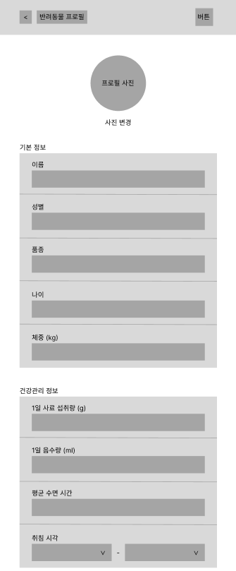
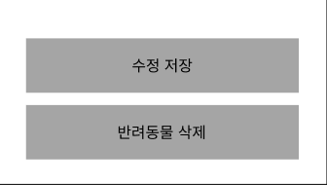
설계- UI/UX설계
페이지제목 | PetSetting | 화면ID | PHC-SE-02 | 작성자 |  | 김 현 규 |  | 날짜 | 2026.03.23
화면명 | Setting |  |  |  | 요구사항 ID |  | UR-040~UR-042
기능 명세서
1 | 사용자 계정에 등록된 반려동물 목록과 선택 개체의 상세 정보를 조회
2 | 반려동물 정보를 등록·수정·삭제하고 프로필 이미지를 제한 조건에 따라 업로드
3
4
Check Point
.
Related ID
PHC-MA-01

Slide 9
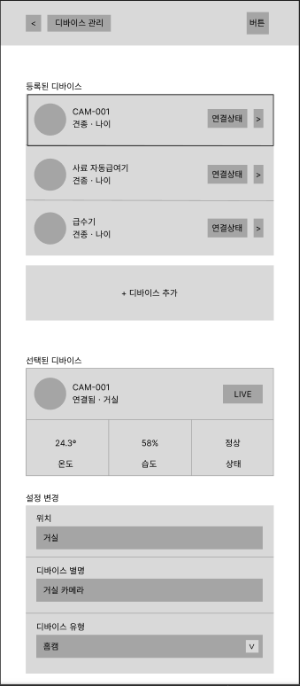
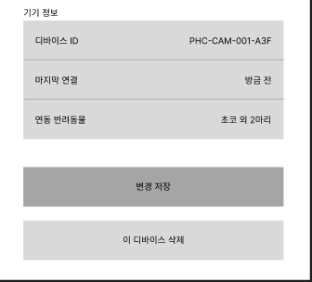
설계- UI/UX설계
페이지제목 | DeviceSetting | 화면ID | PHC-SE-03 | 작성자 |  | 김 현 규 |  | 날짜 | 2026.03.23
화면명 | Setting |  |  |  | 요구사항 ID |  | UR-040~UR-042
기능 명세서
1 | 등록된 디바이스의 연결 상태를 조회하고 기기 위치 등 설정 정보를 DB에 업데이트
2
3
4
Check Point
.
Related ID
PHC-MA-01

Slide 10
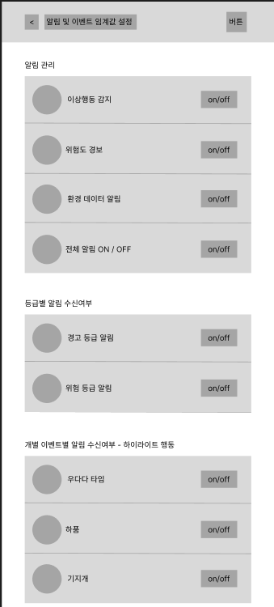
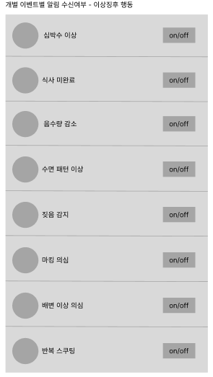
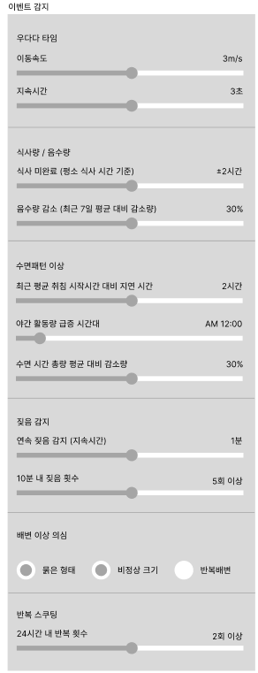
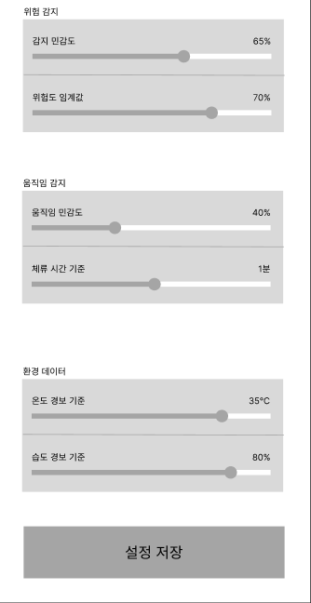
설계- UI/UX설계
페이지제목 | AlertEventSet | 화면ID | PHC-SE-04 | 작성자 |  | 김 현 규 |  | 날짜 | 2026.03.23
화면명 | Setting |  |  |  | 요구사항 ID |  | UR-040~UR-042
기능 명세서
1 | 사용자가 이벤트 발생 조건과 알림 수신 여부를 개별적으로 설정
2 | 알림 수신여부는 개별 이벤트로 세분화하여 일괄 on/off 토글 스위치로 제어
3 | 세부 이벤트별 임계값은 이벤트 감지에서 제어
4
Check Point
.
Related ID
PHC-MA-01

Slide 11
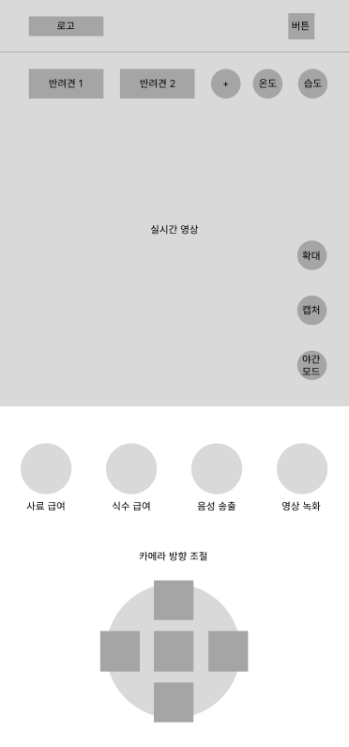
설계- UI/UX설계
페이지제목 | DashBoard | 화면ID | PHC-DA-01 | 작성자 |  | 김 현 규 |  | 날짜 | 2026.03.23
화면명 | DashBoard |  |  |  | 요구사항 ID |  | UR-055~UR-074
기능 명세서
1 | 다중 영상 관제 및 디바이스 제어
2 | 실시간 알림
3 | 각종 조치(화면 캡처 및 녹화, 사료/식수 급여, 야간 모드, 음성 송출 등)
4 | 환경 데이터 표시(온/습도)
Check Point
.
Related ID
PHC-MA-01

Slide 12
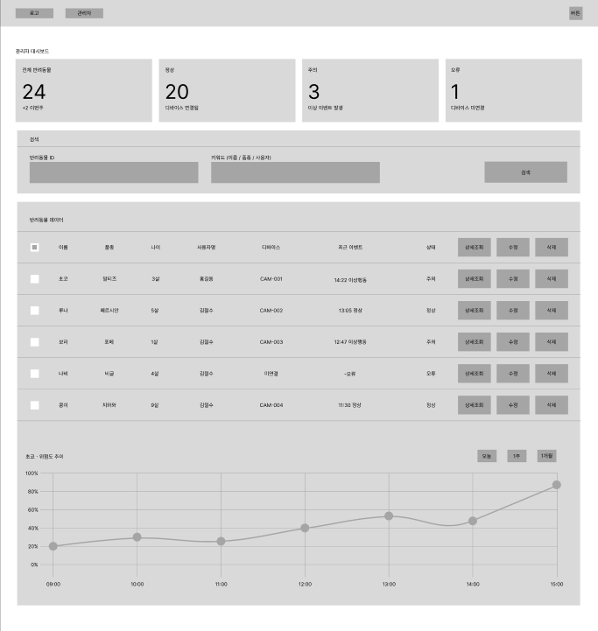
설계- UI/UX설계
페이지제목 | AdminData | 화면ID | PHC-AD-01 | 작성자 |  | 김 현 규 |  | 날짜 | 2026.03.23
화면명 | Admin |  |  |  | 요구사항 ID |  | ADM-001~ADM-004
기능 명세서
1 | 전체 반려동물 데이터를 확인하고, 관리하는 페이지
2 | 필터/검색 기능을 통한 반려 동물 상세 데이터 조회 가능
3 | 관리자가 사이트 내 주요 활동 및 시스템 로그를 통합적으로 확인할 수 있는 페이지
4
Check Point
.
Related ID

Slide 13
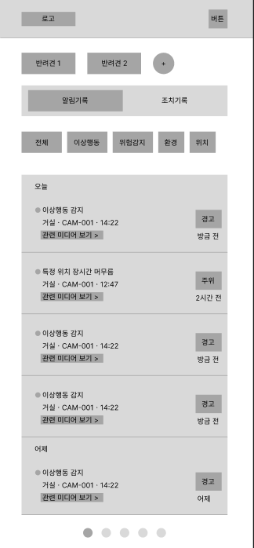
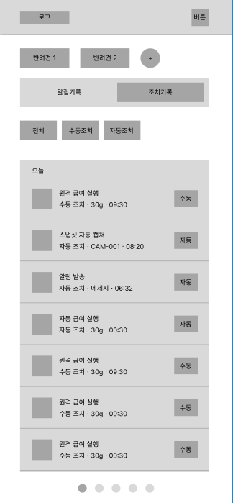
설계- UI/UX설계
페이지제목 | AdminRole | 화면ID | PHC-AD-02 | 작성자 |  | 김 현 규 |  | 날짜 | 2026.03.23
화면명 | Admin |  |  |  | 요구사항 ID |  | ADM-009, ADM-010
기능 명세서
1 | 관리자가 수동 조치와 자동 조치 이력을 유형과 방식별로 조회
2
3
4
Check Point
.
Related ID

Slide 14
설계- UI/UX설계
페이지제목 | PetManage | 화면ID | PHC-PE-01 | 작성자 |  | 김 현 규 |  | 날짜
화면명 | PetManage |  |  |  | 요구사항 ID |  | ADM-009, ADM-010
기능 명세서
1 | 반려동물 선택 후
2 | 알림기록을 기간별, 종류별로 조회
3 | 연관 이벤트 메시지를 함께 확인
4
Check Point
.
Related ID
PHC-MA-01

Slide 15
설계- UI/UX설계
페이지제목 | AlertRecord | 화면ID | PHC-PE-02 | 작성자 |  | 김 현 규 |  | 날짜
화면명 | PetManage |  |  |  | 요구사항 ID |  | ADM-009, ADM-010
기능 명세서
1 | 수동 조치와 자동 조치 이력을 유형과 방식별로 조회
2
3
4
Check Point
.
Related ID
PHC-MA-01

Slide 16
설계 – 정책
대구분 | 중구분 | 설명 | 비고
저작권 정책 | 국가 | 북한을 제외한 모든 국가 선택 가능 지원언어는 한국어 / 영어
 | 입점매장 위치지도 | 국내 카카오 맵과 연동
 | 연락처 | E164 formatting 표준으로 진행 Case 1: (+) + 국가코드 + 지역코드 + 폰 넘버 Case 2: (+) + 국가코드 + 폰 넘버 | 2안 채택
 | 통화 | ISO 표준으로 진행 Case 1: 국가-통화명칭 Case 2: 국가 | 1안 채택
 | 타임존 | ISO 표준으로 진행 Case 1: 국가-지역 Case 2: 국가-지역-(GMT+09:00) Case 3: 지역-(GMT+09:00) | 3안 채택

Slide 17
설계 – 권한
대구분 | 중구분 | 사용자 | 보기 | 수정 | 삭제 | 쓰기 | 비고
페이지별 권한 | 메인 배너 | 관리자 계정 | O | O | O | O
 |  | 디자이너 | O | O | X | X
 |  | 클라이언트 | O | X | X | X
 | 회사소개 | 관리자 계정 | O | O | O | O
 |  | 디자이너 | O | X | X | X
 |  | 클라이언트 | O | X | X | X
 | 제품소개 | 관리자 계정 | O | O | O | O
 |  | 디자이너 | O | X | X | X
 |  | 클라이언트 | O | X | X | X

Slide 18
설계 – 유효성 검사
번호 | 상황 | 문구 | 처리 시나리오
1
2
3
4
5
6

